Slide 1




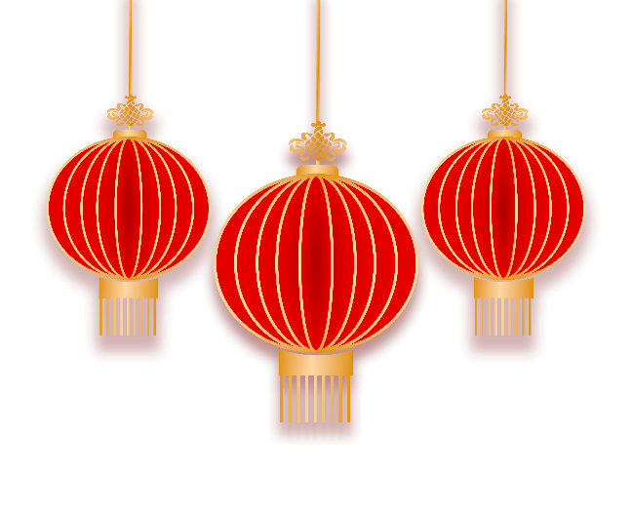
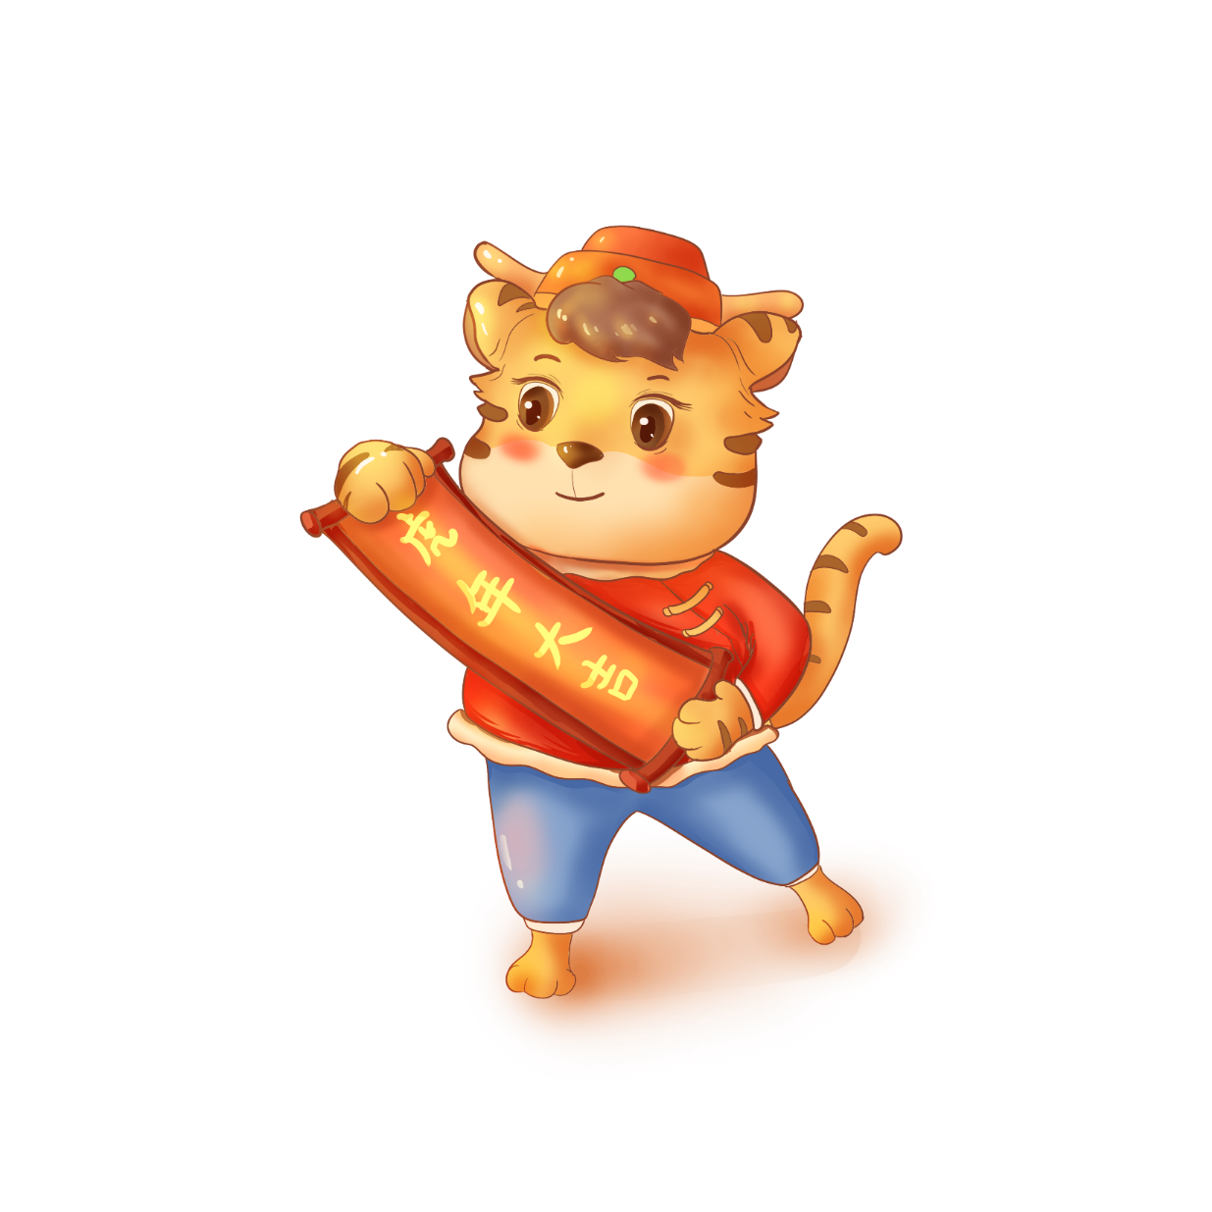


CHÀO MỪNG CÁC CON ĐẾN VỚI TIẾT HỌC MÔN
TIẾNG VIỆT

Slide 2









MÁI ẤM GIA ĐÌNH
BÀI 3
CẢ NHÀ ĐI CHƠI NÚI

Slide 3


1
Khởi động

Slide 4
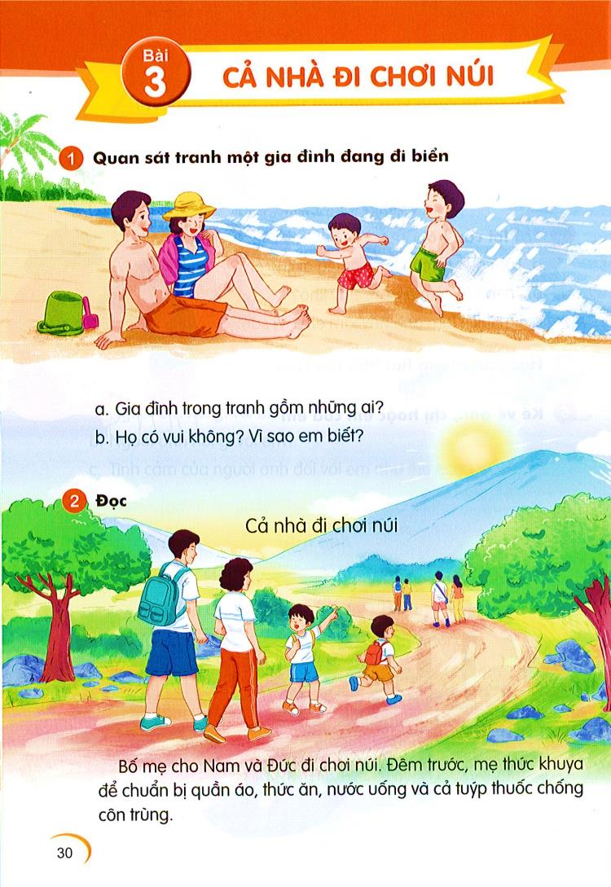
a. Gia đình trong tranh gồm những ai?
b. Họ có vui không? Vì sao em biết?

Slide 5
2
Đọc

Slide 6
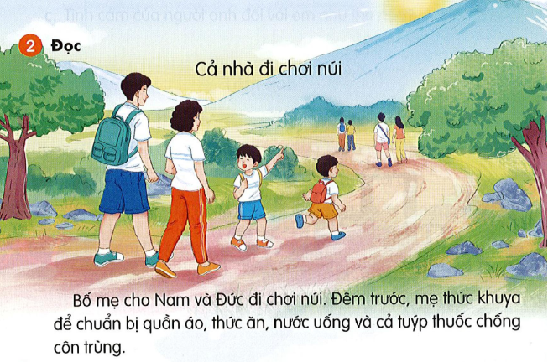
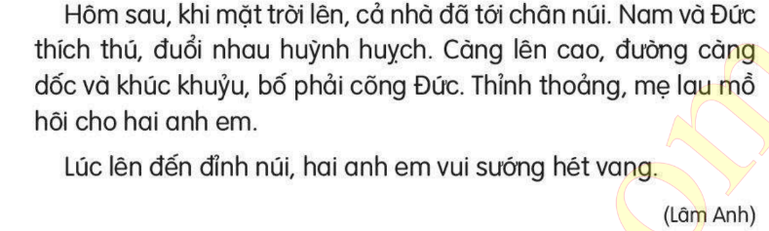

Slide 7

uya
khuya
uyp
tuýp thuốc
uynh
huỳnh huỵch
uych
uyu
khúc khuỷu

Slide 8
Cả nhà đi chơi núi
Bố mẹ cho Nam và Đức đi chơi núi. Hôm trước, mẹ thức khuya để chuẩn bị quần áo, thức ăn, nước uống và cả tuýp thuốc chống côn trùng.
Hôm sau, khi mặt trời lên, cả nhà đã tới chân núi. Nam và Đức thích thú, đuổi nhau huỳnh huỵch. Càng lên cao, đường càng dốc và khúc khuỷu, bố phải cõng Đức. Thỉnh thoảng, mẹ lau mồ hôi cho hai anh em.
Lúc lên đến đỉnh núi, hai anh em vui sướng hét vang.
(Lâm Anh)
khuya
tuýp thuốc
côn trùng
huỳnh huỵch
khúc khuỷu

Slide 9
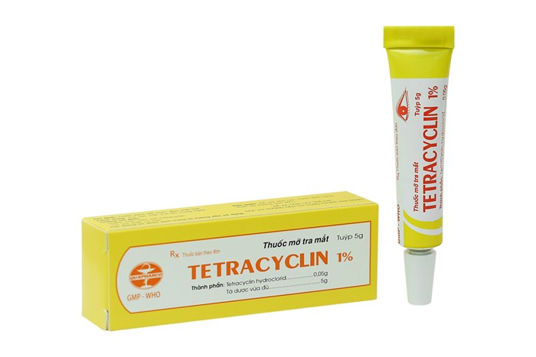
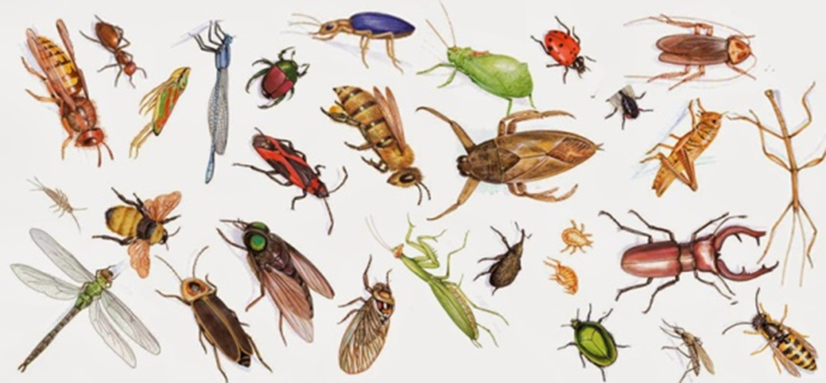
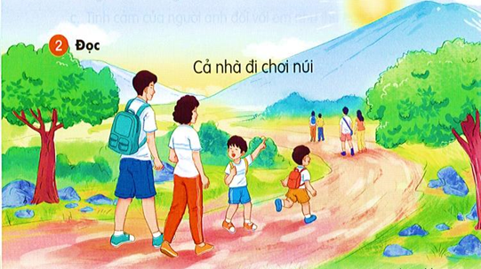
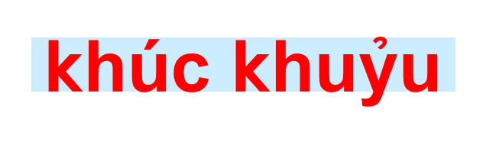
tuýp thuốc
côn trùng
huỳnh huỵch

Slide 10
Cả nhà đi chơi núi
Bố mẹ cho Nam và Đức đi chơi núi. Hôm trước, mẹ thức khuya để chuẩn bị quần áo, thức ăn, nước uống và cả tuýp thuốc chống côn trùng.
Hôm sau, khi mặt trời lên, cả nhà đã tới chân núi. Nam và Đức thích thú, đuổi nhau huỳnh huỵch. Càng lên cao, đường càng dốc và khúc khuỷu, bố phải cõng Đức. Thỉnh thoảng, mẹ lau mồ hôi cho hai anh em.
Lúc lên đến đỉnh núi, hai anh em vui sướng hét vang.
(Lâm Anh)
1
2
3
4
5
6
7

Slide 11

Hôm trước, mẹ thức khuya để chuẩn bị quần áo, thức ăn, nước uống và cả tuýp thuốc chống côn trùng.

Slide 12
Càng lên cao, đường càng dốc và khúc khuỷu, bố phải cõng Đức.

Slide 13
Cả nhà đi chơi núi
Bố mẹ cho Nam và Đức đi chơi núi. Hôm trước, mẹ thức khuya để chuẩn bị quần áo, thức ăn, nước uống và cả tuýp thuốc chống côn trùng.
Hôm sau, khi mặt trời lên, cả nhà đã tới chân núi. Nam và Đức thích thú, đuổi nhau huỳnh huỵch. Càng lên cao, đường càng dốc và khúc khuỷu, bố phải cõng Đức. Thỉnh thoảng, mẹ lau mồ hôi cho hai anh em.
Lúc lên đến đỉnh núi, hai anh em vui sướng hét vang.
(Lâm Anh)
1
2
3
4
5
6
7

Slide 14
Cả nhà đi chơi núi
Bố mẹ cho Nam và Đức đi chơi núi. Hôm trước, mẹ thức khuya để chuẩn bị quần áo, thức ăn, nước uống và cả tuýp thuốc chống côn trùng.
Hôm sau, khi mặt trời lên, cả nhà đã tới chân núi. Nam và Đức thích thú, đuổi nhau huỳnh huỵch. Càng lên cao, đường càng dốc và khúc khuỷu, bố phải cõng Đức. Thỉnh thoảng, mẹ lau mồ hôi cho hai anh em.
Lúc lên đến đỉnh núi, hai anh em vui sướng hét vang.
(Lâm Anh)
1
2
3

Slide 15
Cả nhà đi chơi núi
Bố mẹ cho Nam và Đức đi chơi núi. Hôm trước, mẹ thức khuya để chuẩn bị quần áo, thức ăn, nước uống và cả tuýp thuốc chống côn trùng.
Hôm sau, khi mặt trời lên, cả nhà đã tới chân núi. Nam và Đức thích thú, đuổi nhau huỳnh huỵch. Càng lên cao, đường càng dốc và khúc khuỷu, bố phải cõng Đức. Thỉnh thoảng, mẹ lau mồ hôi cho hai anh em.
Lúc lên đến đỉnh núi, hai anh em vui sướng hét vang.
(Lâm Anh)

Slide 16

Thư giãn

Slide 17


Slide 18
3
Trả lời
câu hỏi

Slide 20
Đọc đoạn 1:
Bố mẹ cho Nam và Đức đi chơi núi. Hôm trước, mẹ thức khuya để chuẩn bị quần áo, thức ăn, nước uống và cả tuýp thuốc chống côn trùng.
Qua việc làm của mẹ, em có nhận xét gì?
Nam và Đức được bố mẹ cho đi đâu?
Mẹ chuẩn bị những gì cho chuyến đi?

Slide 21
Đọc đoạn 2:
Hôm sau, khi mặt trời lên, cả nhà đã tới chân núi. Nam và Đức thích thú, đuổi nhau huỳnh huỵch. Càng lên cao, đường càng dốc và khúc khuỷu, bố phải cõng Đức. Thỉnh thoảng, mẹ lau mồ hôi cho hai anh em.
Hành động nào của mẹ cho thấy mẹ luôn quan tâm đến Nam và em Nam?
Em có nhận xét gì về bố và mẹ Nam?
Đến đoạn đường dốc và khúc khuỷu, bố phải làm gì?

Slide 22
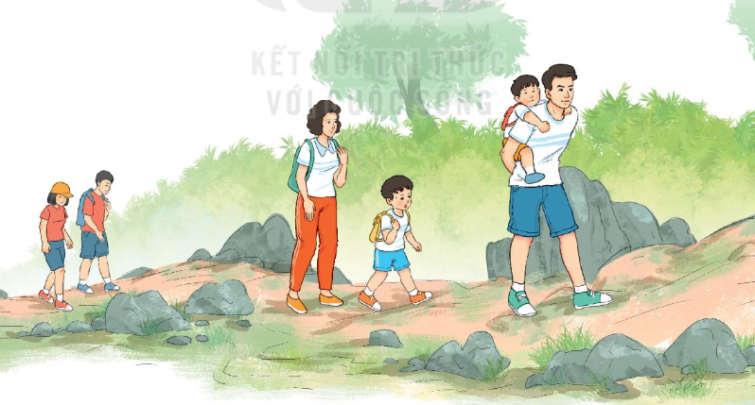
Hãy kể lại một kỉ niệm đẹp của gia đình em mà em nhớ nhất.
Em cảm nhận được tình cảm gia đình Nam như thế nào qua câu chuyện trên?
Notes:
GV hãy nghe hs nói câu này nhé. Sẽ rất hạnh phúc khi nghe hs kể đấy ạ

Slide 23
Nghỉ giải lao

Slide 24
4
Viết vở

Slide 25

Đ
Đến đoạn đường dốc và khúc khuỷu, bố phải cõng Đức.
Đ

Slide 26
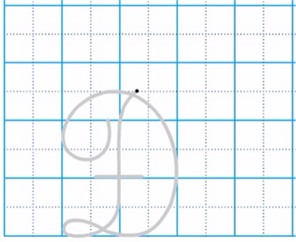

Slide 27
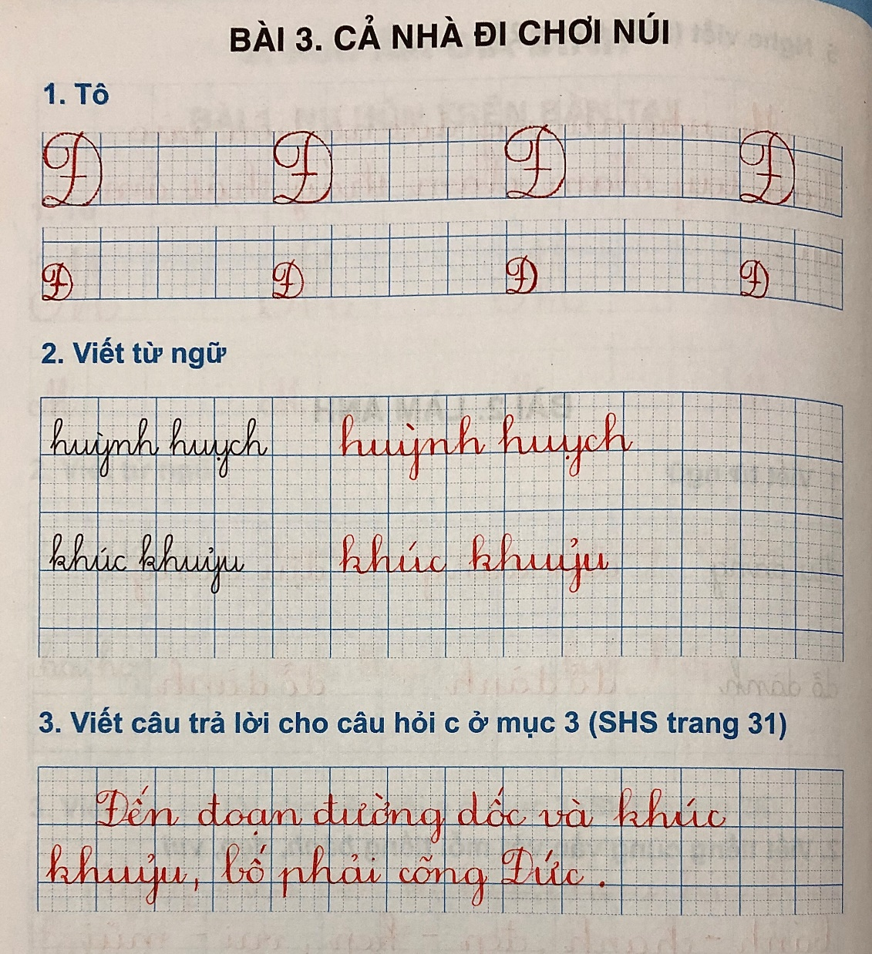
(Ghi nhớ: Đầu câu viết hoa,
tên người viết hoa, cuối câu có dấu chấm)

Slide 28
CHÀO TẠM BIỆT CÁC CON!

Slide 29
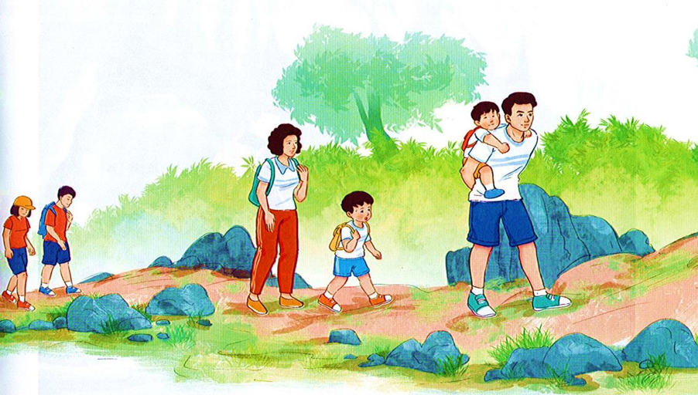
a. Nam và Đức được bố mẹ cho đi đâu?
b. Mẹ chuẩn bị những gì cho chuyến đi?
c. Đến đoạn đường dốc và khúc khuỷu, bố phải làm gì?
Khi tới chân núi Nam và Đức đã làm gì?
Khi tới đỉnh núi, hai anh em đã làm gì?

